Slide 1

GPRS网络结构、功能和流程
数据室 张秀成

Slide 2

目录
引言
GPRS的网络结构和功能
GPRS的业务流程
分组域的演进

Slide 3
移动通信系统的发展与演进
1G
2G
3G
4G
模拟通信
数字通信
多媒体业务
无处不在的
业务环境
模拟调制技术
小区制
硬切换
数字调制技术
数据压缩
短信息
高质量语音业务
多媒体业务
分组数据业务
动态无线资源管理
随时随地的无线接入
网络融合
多媒体终端
基于全IP核心网
AMPS
TACS
NTT
GSM
PDC
IS-95A
WCDMA
TD-SCDMA
CDMA2000
IMT-Advanced !
3GPP LTE
3GPP2 AIE
~kbps
9.6kbps~14.4 kbps
0.144 ~ 2 Mbps
~100 Mbps/1Gbps

Slide 4






数据业务的萌发期----GSM CSD 业务
Um
PSTN
Network
MSC/VLR/HLR
BTS
BSC
WAPGW
NAS
9.6Kbps

Slide 5
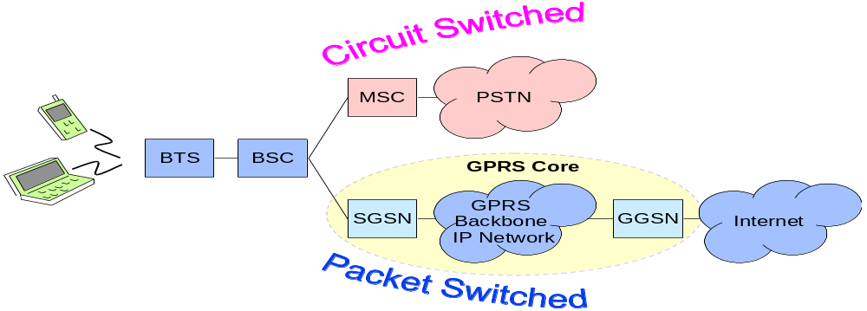

GPRS（Gerneral Packet Radio Service ）
在GSM系统中引入3个主要组件
SGSN: GPRS服务支持节点
GGSN: GPRS网关支持节点
PCU: 分组控制单元
对GSM的相关实体进行软件升级
HLR (MSC) BSC
171.2Kbps

Slide 6
目录
引言
GPRS的网络结构和功能
GPRS的业务流程
分组域的演进

Slide 7
GPRS系统的网络结构
Short Message
Service Centre
PSTN
Network
SMSC
Home Location
Register
MSC
SS7
NW
HLR
BTS
BSC
Billing
System
PCU
SGSN
Charging
Gateway
Integrated Network
Management
Serving GPRS
Support Node
CG
BG
Internet
InterPLMN
Network
GPRS
Backbone
IP Network
Corporate
Border
Gateway
GGSN
Intranet
Router
Server
Domain
Name
Systems
DNS
Legal
Intercept
Gateway GPRS
Support Node
Firewall
Local
Area NW

Slide 8
GPRS网元的主要功能
HLR
MSC/
VLR
BTS
BSC
GGSN功能
SS7
GTP 隧道
外部数据网接口
分配地址
计费和统计
会话管理
SGSN功能
SGSN
协议转换
鉴权
GTP 隧道
加密压缩
移动性管理
计费和统计
会话管理
GPRS
Backbone
IP Network
GGSN
Internet
FW

Slide 9
GPRS系统的接口和协议
SMS-GMSC
SM-SC
SMS-IWMSC
Gb
  SGSN-BSC, SGSN-MS
  User data from MS
  Signaling for e.g. MM
Gn (Gp)
  xGSN-xGSN
  User data transmission
  Signaling e.g. inter-SGSN
Gr (Gf)
  SGSN-HLR (EIR)
  GPRS Attach, authentic.
Gd -> SMS support
Gs -> CS paging support, etc
Ga -> Charging information
E
C
Gd
MSC/VLR
HLR
Gs
D
A
Gr
Gc
Gb
Gi
TE
MT
BSS
SGSN
GGSN
PDN
TE
R
Um
Gn
Gn
Gp
EIR
Gf
SGSN
GGSN
Other PLMN
Signalling Interface
Signalling and Data Transfer Interface

Slide 10
目录
引言
GPRS的体系架构
分组域的业务流程
分组域的演进

Slide 11





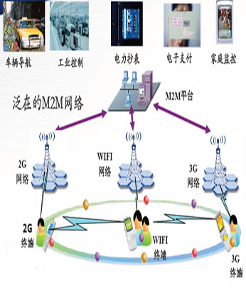
GPRS系统承载的业务
个人业务
MO手机上网
彩信手机报
随E行上网
行业应用
物联网(M2M)
银行无线POS
电力抄表
环境监控

Slide 12


GPRS系统的流程
1.附着登记流程
2、身份验证
旧 SGSN
5、清除位置
1、附着请求
2、身份验证
3、鉴权
3、鉴权
4、更新位置
7、附着接受
6、插入用户数据
8、附着完成
新 SGSN
HLR

Slide 13

GPRS系统的流程
2.随E行和行业应用流程
HLR
BTS
BSC
2.
SS7
1.
APN=
“hnmcc.ha"
SGSN
3
DNS
APN=
“cmnet"
4
接入点
FW
internet
GPRS
骨干网
IP 网络
GGSN
intranet
接入点: 用户想要与之相连接的外部分组数据网络

Slide 14




GPRS系统的流程
3.MO 手机上网业务流程
CMNET
DSMP 平台
⑸
⑹
RADIUS认证中心
⑶
河南省WAPGW
⑵
⑷
⑸’
SP 网站
河南省GGSN
河南省GPRS核心网
⑴

Slide 15

GPRS系统的流程
4.1 彩信发送流程
CMNET
⑺
河南MMSC
ENUM_DNS
⑻
⑸
⑹
RADIUS认证中心
⑶
河南省WAPGW
⑵
⑷
其它MMSC
河南省GGSN
河南省GPRS核心网
⑴

Slide 16

GPRS系统的流程
4.2 彩信通知消息流程
彩信中心
MSC
短信中心
GSM网（NO.7网）
SMS_GMSC
接收方所在MSC

Slide 17

GPRS系统的流程
4.3 彩信接收流程
梦网相册
河南MMSC
⑸ 超时转相册
⑷
河南省
WAPGW
⑹
⑵’
用户归属地WAPGW
RADIUS认证中心
⑶
⑵
河南省GGSN
⑻
河南省GPRS核心网
河南省短信中心
GSM网
⑴
⑺

Slide 18
目录
引言
GPRS的体系架构
分组域的业务流程
分组域的演进

Slide 19
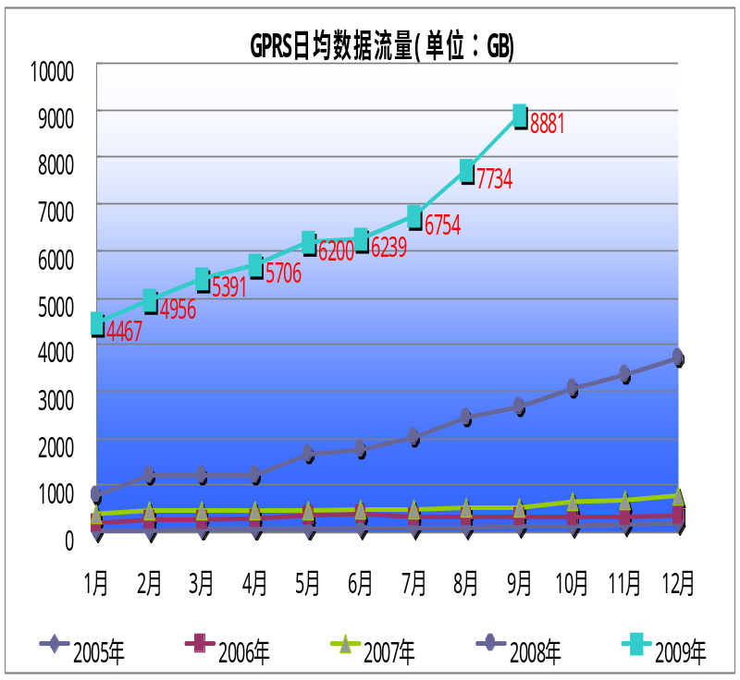
分组域面临的挑战
设备和系统吞吐量瓶颈突出
业务流程长、环节多、时延大
无完善的QOS保障机制
业务控制能力差，管道化

Slide 20
分组域的演进
R97
R98
R99
R5/6
R7
R8
HSPA+
3GPP
GSM
EDGE
UMTS
HSPA
LTE
R97：定义了GPRS的结构和实现
R98：定义了EDGE无线技术,无线技术引入8PSK
R99：引入了WCDMA技术，增加了Iu接口和RANAP协议，GTP 升级到V1
R5： 提出ALL_IP，引入HSDPA
R6： MBMS，流计费，HSUPA
R7：引入DT技术；支持PCC架构，使得计费和QoS策略控制更加灵活。
R8：核心网SAE,配合EPC系统做相应的功能修改，互通操作增强。

Slide 21



分组域的演进----HSPA
Direct tunnel
LTE/SAE
HSPA R6
HSPA R7
LTE R8/9
GGSN
GGSN
SAE GW/ GGSN
SGSN
SGSN
MME/
SGSN
RNC
RNC
Node-B
Node-B
eNode-B

Slide 22
分组域的演进----EPC（ Evolved Packet Core ）
EPC的目标是：“制定一个具有高数据率、低延迟、数据分组化、支持多种无线接入技术为特征的、具有可移植性的3GPP系统框架结构”
全面分组化
下一代核心网将全部基于分组域，不再有电路域。
支持多接入技术
  支持和现有3GPP系统的互通，同时支持非3GPP网络(eg. WLAN、WiMAX)的接入，支持用户在3GPP网络和非3GPP网络之间的漫游和切换。
增加对实时业务的支持
  简化网络架构，简化用户业务连接建立信令流程，降低业务连接的时延，连接建立的时间要求小于200ms。
支持端到端的QoS保证
  即使连接跨越多个网络时，也需要保证QoS。
网络层次扁平化
  用户面节点尽量压缩，接入网取消RNC，核心网用户面节点在非漫游时合并为一个。

Slide 23





EPC的体系架构
RAN
Evolved Packet Core
(EPC)
Combi
SGSN/MME
PCRF
BSC
Gb
S7c
2G
SGSN
S7
S4
SAE Gateway
Rx+
Iu
Serving
GW
3G
RNC
S5
PDN
GW
S12
S3
SGi
NodeB
Operator
Services
Internet
Corporate
Services
S1-U
S11
LTE
S1-MME
MME
S6a
eNodeB
S10
Non 3GPP
S2c
ePDG
AAA
Untrusted Non-3GPP IP Access
S2b
HSS
Trusted Non-3GPP IP Access
S2a
Control plane
User plane

Slide 24




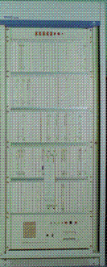




网络演进总结
。。
无线网
核心网
业务能力
IP承载网
EPC+IMS
R4 IP 核心交换网络
GSM TDM核心交换网络
FDD TDMA
。。
MGW
基本话音业务
BSC
省际汇接
MSC SERVER
A
。。
BSS
省内汇接
。。
可视电话
3G
本地网
视频电话
RNC
Iub
CS域
Node B
PS域
WLAN/LAN/xDSL
/Wimax/…..
IMS多媒体子系统
多媒体业务
GPRS
E-UTRUAN
GSM
Rel99
Rel4
R5/6/7IMS
R8/9

Slide 25
谢谢！

